Slide 1

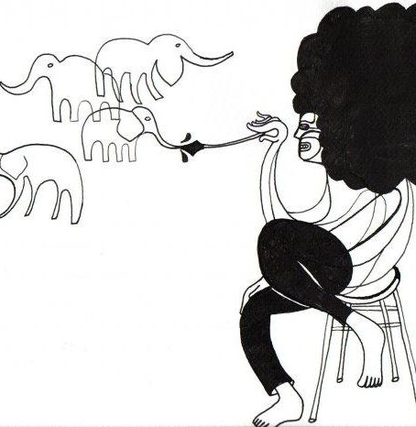

Revisión sistemática de La no recomendación de AINEs en pacientes con ECV ,renal, hipertensión y cirrosis
AINEs
Antonio Olry de Labry Lima^{1,2,3}, Elena Salamanca–Fernández^{1,3}, Emilio Jesús Alegre del Rey⁵, Antonio Matas Hoces⁴, Leticia García-Mochón^{1,2,3}, Clara Bermúdez Tamayo¹
Todas las personas firmantes declaran no tener conflicto de interés alguno
1. Escuela Andaluza de Salud Pública; 2. CIBER of Epidemiology and Public Health (CIBERESP), Spain; 3. Biomedical Research Institute of Granada (ibs.Granada); 4. Pharmacy Service, Hospital Universitario Puerto Real, Cádiz, Spain; 5. CADIME: Andalusian Medicine Information Center, Granada, Spain.
Esta comunicación forma parte del proyecto financiado por la Consejería de Salud: Innovación para la des-adopción de prácticas no recomendadas en Atención Primaria. Proyecto Evita AP. PIN-0155-2017
Notes:
antiinflamatorios no esteroideos

Slide 2
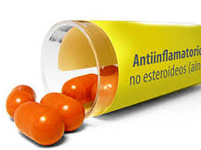
INTRODUCCIÓN
Son fármacos antinflamatorios, analgésicos y antipiréticos que constituyen un grupo heterogéneo de compuestos, con estructuras químicas diferentes.
Los principios activos más utilizados son el ibuprofeno, seguido del naproxeno.
Tratamiento de artrosis y otras condiciones crónicas, aliviar el dolor crónico y agudo (defaleas, traumatismos, cólicos renales, etc)
Gran consumo: Uno de los fármacos de mayor prescripción médica y sin prescripción (42,1% de las población hacen usos de éstos sin receta médica).
En España, el consumo de AINE con receta médica sufrió un incremento del 540% desde 1990 a 2009. A partir de este año descendió el consumo, especialmente los derivados del ácido propiónico.
El subgrupo que más ha aumentado han sido los coxibs, multiplicándose casi por 7.
AINEs
Notes:
El tratamiento de AINE a largo plazo no está recomendado(7), debe de utilizarse en ciclos cortos y a la dosis más baja posible y efectiva e individualizarse en función del tipo de patología de base, características del paciente y la experiencia del médico(4).
Impacto presupuestario del

Slide 3
INTRODUCCIÓN
AINEs
Alto impacto presupuestario: Según el Informe Anual del SNS (2016), el subgrupo de AINES derivado del ácido propiónico fue el sexto con mayor número de envases vendidos: 27,8 millones suponiendo un coste anual de 94,7 millones de euros
Amplio perfil de efectos secundarios: morbimortalidad, especialmente importantes gastrointestinal, renal, CV, neurológico y hematológico.
En pacientes polimedicados y de edad avazanda son de alto riesgo: gran problema clínico y de salud pública
Notes:
El tratamiento de AINE a largo plazo no está recomendado(7), debe de utilizarse en ciclos cortos y a la dosis más baja posible y efectiva e individualizarse en función del tipo de patología de base, características del paciente y la experiencia del médico(4).
Impacto presupuestario del
En Italia, según AIFA (Agenzia italiana del fármaco), el consumo de AINE mayor de 21 días se define como uso inapropiado(17); y se ha estimado un coste anual de 500 millones de euros al uso excesivo e inapropiado de AINE(18).

Slide 4



AINEs
INTRODUCCIÓN
Criterios de Calidad, seguridad y eficiencia en la prescripción
Iniciativas para reducir el uso de tecnologías sanitarias que generan poco o ningún beneficio de salud en relación a su coste
España (abril 2013) Ministerio de Sanidad
Proyecto de Compromiso por la Calidad de las Sociedades Científicas para consensuar recomendaciones «no hacer» basadas en la evidencia científica.
48 sociedades científicas y 23 de ellas han publicado sus recomendaciones
“Less is more”
Notes:
La propia limitación de los recursos materiales, reforzada por la reciente crisis económica, ha favorecido una reflexión sobre el exceso de medidas preventivas, diagnósticas y terapéuticas que no han demostrado eficacia, tienen escasa o dudosa efectividad o no son coste-efectivas. La revisión y actualización de estos procedimientos es clave para maximizar los recursos sanitarios. Estudios en Estados Unidos, han estimado que el 30% de los gastos sanitarios son innecesarios y no benefician a los pacientes(16).
(16). En Italia, según AIFA (Agenzia italiana del fármaco), el consumo de AINE mayor de 21 días se define como uso inapropiado(17); y se ha estimado un coste anual de 500 millones de euros al uso excesivo e inapropiado de AINE(18).
Iniciativas para reducir el uso de tecnologías sanitarias que generan poco o ningún beneficio de salud en relación a su coste
«tecnologías innecesarias o tecnologías de bajo valor» No tener evidencia de su eficacia o tener poca evidencia, o no ser costo efectivas
se orienta a promover la eficiencia y evitar el uso indebido de recursos, no solo desde el punto de vista del gasto sanitario, sino también desde el punto de vista de la protección del paciente. Y en este sentido se propone que las sociedades científicas elaboren un listado con aquellos procedimientos o pruebas que no aportan valor, son innecesarios o incluso pueden ser perjudiciales. Se origina así una colección llamada «Less is more» (Menos es Más). En la actualidad han publicado sus recomendaciones más de 70 sociedades científicas, y en febrero de 2015 ya se habían incorporado más de 100 recomendaciones en medicina de familia.
Paralelamente, desde 2007, el National Institute for Health and Care Excellence (NICE) durante el proceso de elaboración de sus guías, identifica aquellas prácticas clínicas que recomiendan no hacer (Do not do), ya sea porque no aportan beneficio, o la relación entre daños y beneficios no está clara, o porque no existe suficiente evidencia para aconsejar su uso sistemático. En febrero de 2015, la base de datos «Do not do» contenía 1000 recomendaciones. Existen iniciativas similares en otros países de Europa: en Holanda se conoce con el nombre de «Choosing Wisely»; en Gales como «Prudent Healthcare»; en Italia como «Slow Medicine».
http://www.nice.org.uk/savingsandproductivity/collection

Slide 5
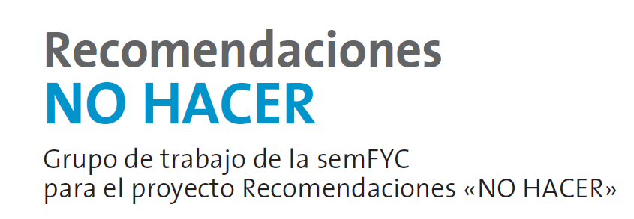
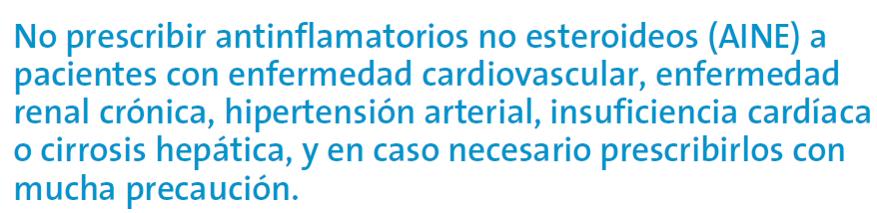
INTRODUCCIÓN
Criterios de Calidad, seguridad y eficiencia en la prescripción
Recomendación de Atención Primaria (Semergen, SENFYC y SEMG)
Estudio piloto en la Provincia de Sevilla:
1 de cada 3 que consumen AINE, consumen fármacos para patología cardiovascular, antihipertensivos o patología renal,
La duración de la prescripción, en el caso de tener algún AINE prescrito, es en la mayoría de los casos superior a 21 días, siendo más frecuente en los sujetos con las patologías mencionadas.
Notes:
«tecnologías innecesarias o tecnologías de bajo valor» No tener evidencia de su eficacia o tener poca evidencia, o no ser costo efectivas
se orienta a promover la eficiencia y evitar el uso indebido de recursos, no solo desde el punto de vista del gasto sanitario, sino también desde el punto de vista de la protección del paciente. Y en este sentido se propone que las sociedades científicas elaboren un listado con aquellos procedimientos o pruebas que no aportan valor, son innecesarios o incluso pueden ser perjudiciales. Se origina así una colección llamada «Less is more» (Menos es Más). En la actualidad han publicado sus recomendaciones más de 70 sociedades científicas, y en febrero de 2015 ya se habían incorporado más de 100 recomendaciones en medicina de familia.
Paralelamente, desde 2007, el National Institute for Health and Care Excellence (NICE) durante el proceso de elaboración de sus guías, identifica aquellas prácticas clínicas que recomiendan no hacer (Do not do), ya sea porque no aportan beneficio, o la relación entre daños y beneficios no está clara, o porque no existe suficiente evidencia para aconsejar su uso sistemático. En febrero de 2015, la base de datos «Do not do» contenía 1000 recomendaciones. Existen iniciativas similares en otros países de Europa: en Holanda se conoce con el nombre de «Choosing Wisely»; en Gales como «Prudent Healthcare»; en Italia como «Slow Medicine».
http://www.nice.org.uk/savingsandproductivity/collection

Slide 6
OBJETIVO
AINEs
Realizar una síntesis de evidencia sobre la recomendación de no prescribir AINES en pacientes con enfermedad cardiovascular, enfermedad renal crónica, hipertensión arterial, insuficiencia cardiaca o cirrosis hepática.
Notes:
Idea: revisión previa que justifique, contextualice el diseño de la intervención
Queremos hacer una intervención para disminuir el consumo de AINES (tecnologías inadecuadas). Concienciar a los profesionales sanitarios para la prescripción con precaución de estos tratamientos.
cuyo objetivo es implementar una intervención para los profesionales de la Atención Primaria y otra basada en la gamificación para los pacientes, con el fin de des-adoptar actividades clínicas “no recomendadas”.

Slide 7
Metodología
Umbrella Review. Revisión de Revisiones
(según guía publicada por Bougioukas et al 2019*)
Bases
de
Datos
Pubmed- Embase - Scopus - Cochrante
Google Scholar – AETS
Completada con referencias de los artículos identificados
Calidad metodológica
Estrategia de búsqueda
Validada por experto documentalista
Actualizada a 1 Julio 2019
AMSTAR 2
RS con información relevante sobre recomendación objeto de estudio
Español e Ingés y sin limitación de fecha de publicación
Criterios de inclusión
Mendeley
1ºTítulo y abstract
2º texto completo
2 revisores independientes y un tercero para resolver diferencia
Extracción de datos
Notes:
Se realizó una revisión de revisiones sistemáticas existentes. ´La búsqueda se realizó en las BD de

Slide 8
RESULTADOS
Diagrama de flujo
1406
revisiones
1303
Revisiones excluidas (título y abstract)
103
(texto completo)
81 excluidas (texto completo)
22
Revisiones

Slide 9
22
Revisiones Calidad aceptable
RESULTADOS
Todas realizaron búsquedas exhaustivas de literatura y evaluaron la calidad científica de los estudios incluidos
Incluyeron los componentes PICO en las preguntas de investigación y los criterios de inclusión
Todas explicaron su selección de estudios para su inclusión en la revisión e involucraron al menos a dos revisores que independientemente y lograron un consenso sobre qué estudios incluir.
12 incluyen un metanálisis en su estudio y 14 proporcionaron una explicación satisfactoria de cualquier heterogeneidad observada en los resultados de la revisión.
Todas informaron sobre sus fuentes de financiamiento y cualquier fuente potencial de conflicto de intereses, pero solo uno informó sobre las fuentes de financiamiento para los estudios incluidos en la revisión.

Slide 10
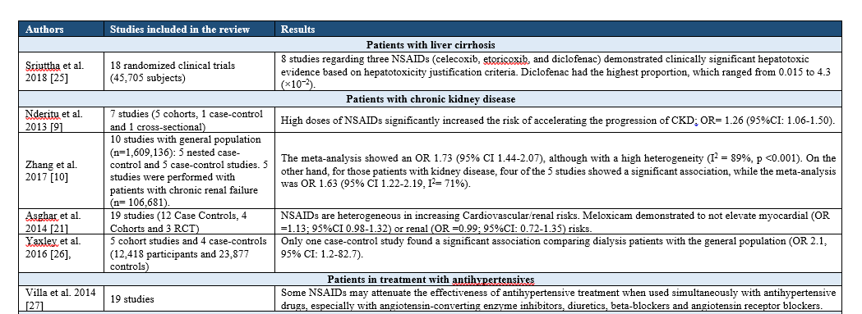
De 18 estudios que evaluaron el riesgo de hepatotoxicidad asociado a los AINES con indicación de osteoartritis y artritirs reumatoide, 8 informaron hepatotoxicidad clínica relevante con Dicolfenaco (Voltaren Forte)
RESULTADOS
los aines pueden atenuar el efecto de los antihipertensivos, especialmente cuando se toman conjuntamente con inhibidores de la enzima convertidora de angiotensina, diuréticos, betabloqueantes y bloqueadores de los receptores de angiotensina,
Notes:
Cirrosis: se recogieron 18 estudios que evaluaron el riesgo de hepatotoxicidad asociado a los AINES con indicación de osteoartritis y artritirs reumatoide. 8 estudios informaron hepatotoxicidad clínica relevante con Dicolfenaco (Voltaren Forte) el fármaco con más riesgo.
Pacientes enfermos renales crónicos: aines en altas dosis incrementó el riesgo de progresión de la enfermedad medido en nivel de creatinina.
Daño renal en población general
Asghar mostró resultados heterogéneos: meloxicam no incrementa el riesgo renal
Pacientes con hipertensión: los aines pueden atenuar el efecto de los antihipertensivos, especialmente cuando se toman conjuntamente inhibidores de la enzima convertidora de angiotensina, diuréticos, betabloqueantes y bloqueadores de los receptores de angiotensina,

Slide 11
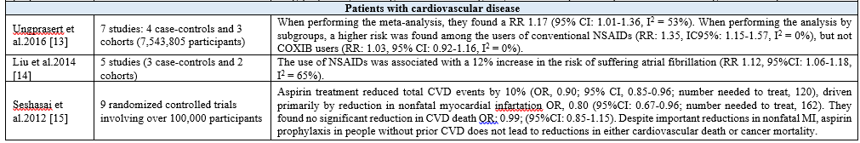
RESULTADOS
Prevención primaria
AINEs aumenta el riesgo de fallo cardiaco, no con COXIB
AINEs aumenta el riesgo de fibrilación auricular
Aspirina reduce los eventos CV (IAM) pero no los eventos fatales
Notes:
Ungparasert relación AINEs con fallo cárdiaco:
Coxib (alternativa a los AINE)
Liu: aines (excluyendo aspirina e incidencia de fibrilación auricular:
Sexhasai: seguimiento a 6 años.

Slide 12
RESULTADOS
Prevención secundaria
Boulakh muestra una relación directa de AINE con re infarto y muerte en pacientes con previo infarto. Celecoxib, rofecoxib y diclofenaco. Naproxeno tiene menor riesgo.
Ungprasert :relación entre aines y fallo cardiaco
Notes:
Boulakh muestra una relación directa de AINE con re infarto y muerte en pacientes con previo infarto. Celecoxib, rofecoxib y diclofenaco. naproxeno tiene menor riesgo.
Ungprasert : aines y fallo cardiaco

Slide 13
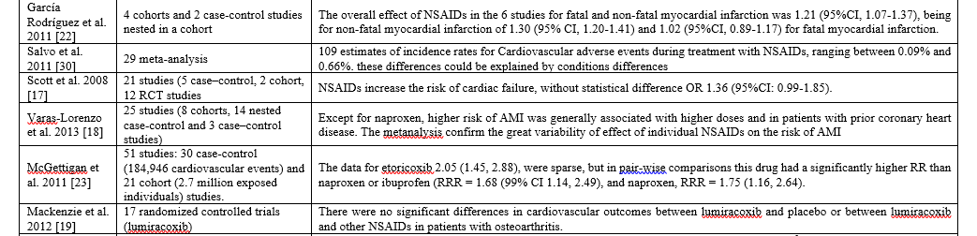
RESULTADOS
Prevención primaria y secundaria
Notes:
Berm evaluó diferentes dosis de aspirina, la evidencia no está clara. Falta de evidencia

Slide 14
DISCUSIÓN
Umbrella review: 22 revisiones y metanalisis con recomendaciones de uso de AINEs en los pacientes objeto de estudio.
El uso de AINEs está asociado un mayor riesgo de evento CV y riesgo CV (aumenta la presión arterial y esto puede precipitar eventos cardiovasculares)
el uso simultáneo de AINE y antihipertensivos puede aumentar los niveles de tensión arterial, generando problemas de ineficacia en algunos pacientes, hay evidencia que en mayores de 60 años el objetivo de tensión arterial podría ser menos ambicioso.
Debate la conveniencia de prescribir aspirina para la prevención primaria de la enfermedad cardiovascular en pacientes de edad avanzada (ensayo ASPREE (Aspirina en la reducción de eventos en los ancianos) muestran que aquellos pacientes que tomaron aspirina sufrieron más eventos hemorrágicos y tasas más altas de mortalidad por todas las causas.
la asociación entre AINE y enfermedad renal no se estableció claramente, a excepción de las altas dosis de AINE.
Necesidad de intervenciones para disminuir la prescripción de AINEs en los subgrupos de población estudiados

Slide 15



Gracias
Leticia García Mochón
Leticia.garcia.easp@juntadeandalucia.es
@lgmochon

